Slide 1

Exercices de traitement d’images
Session pratique
Naomi Thiru
KU Leuven (SADL)

Slide 2
Tableau des matières
Outils de traitement d’images
Étudier le traitement du plugin et le chargement des données
Composites de couleur vraie et fausse couleur: Explorer les combinaisons de blocs
Explorer les signatures spectrales
Classification de l’image

Slide 3
Objectifs d’apprentissage
À la fin du cours, les participants doivent être en mesure de:
Travailler avec le module d’apprentissage automatique dans QGIS
Effectuer des analyses d’images exploratoires à l’aide de combinaisons de bandes
Comprendre un flux de travail d’apprentissage automatique de base
Préparer les résultats de la classification des images avec symbologie
Conversion des données des formats raster en vectoriels

Slide 4
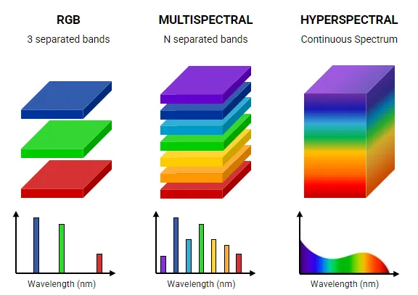
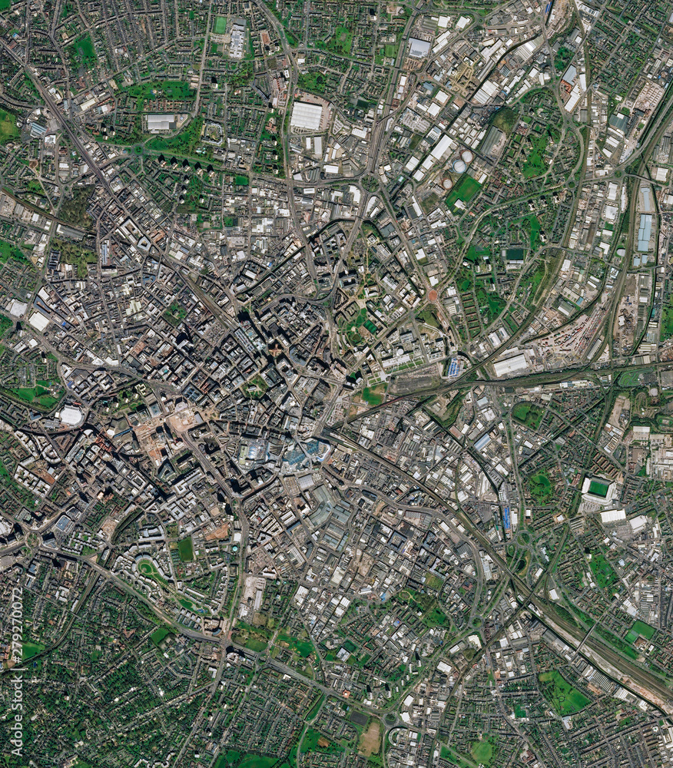
Données d’image

Slide 5
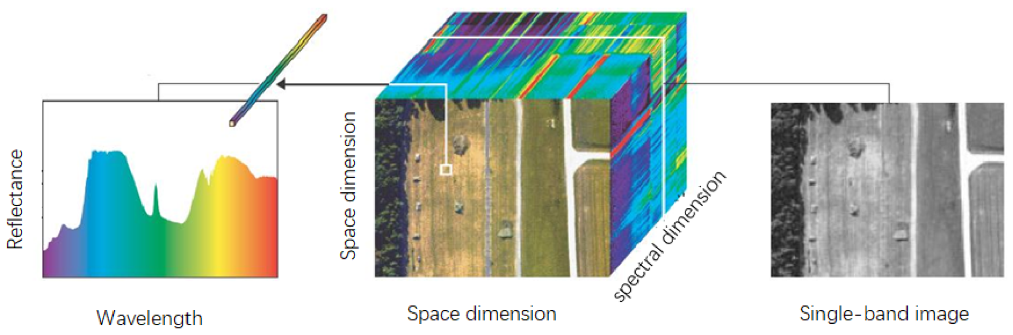
Cube d’image hydroptrale

Slide 6
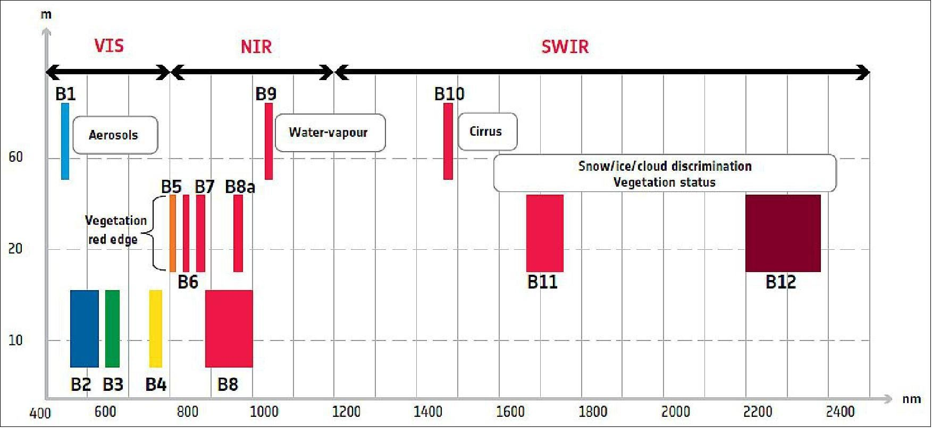
Bandes à travers le spectre électromagnétique

Slide 7
Outils de traitement d’images
Outils
ENVI- Logiciels propriétaires populaires, largement utilisés dans l’industrie
QGIS Plugins: —
En-Map Box — source ouverte, tenue à jour de manière réglementaire
Python: Une grande variété de bibliothèques, par exemple des bibliothèques d’apprentissage automatique, des bibliothèques de données hydroptrales et des bibliothèques géospatiales. Python est également intégré dans l’arrière-plan du logiciel SIG.

Slide 8
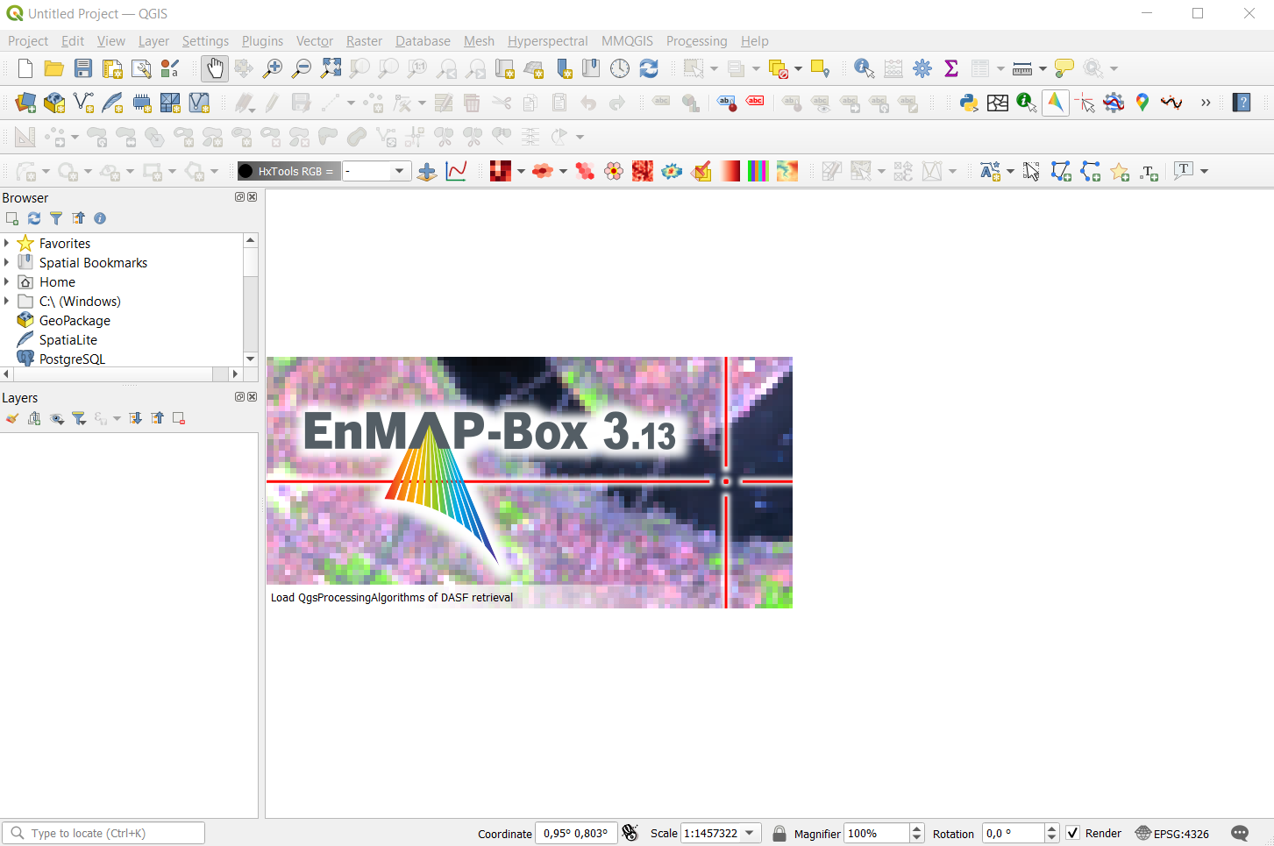
QGIS Plugins
Plugins construits pour ajouter un support aux tâches en tant qu’extension du logiciel
Exercice: Installer l’En-map Box
1. Barre de menu — Plugins — Gérer et Install Plugins
2. Ensemble de lacarte— encadré 3
3. Installer Plugin
4. Lancer l’EnMap-Box

Slide 9
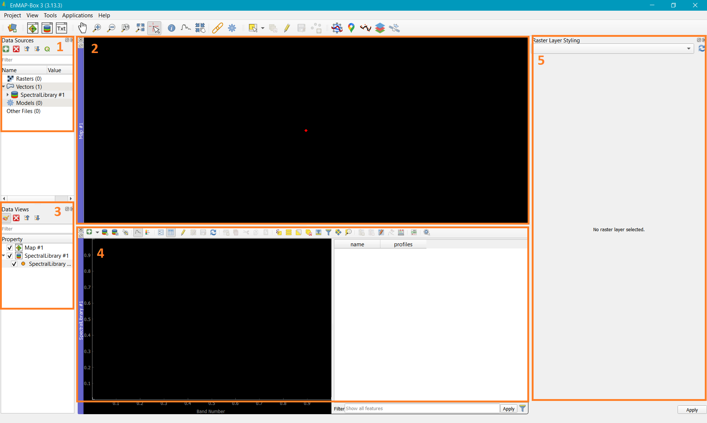
EnMAP Box
Exercice: Ouvrir et explorer l’EnMAP Box
Variable (Source de données)
Vues sur les données
Affichage: carte
Vue du profil spectral
Stylisation de la couche râpée

Slide 10

Données relatives à la charge
Exercice: Charger les données hydroptrales fournies dans le dossier «données» fournies:
Rasters«urbansecteursindustrialrezone.tif»
Source de données Ajouter source de données (sélectionner une image) ouvert
clicdroitsur«urbanassurance-industrielle zone.tif» Ouvrir dans un nouveau mapTrue couleur
350 bandes, VNIR + SWIR, 377 à 2 500 nm

Slide 11
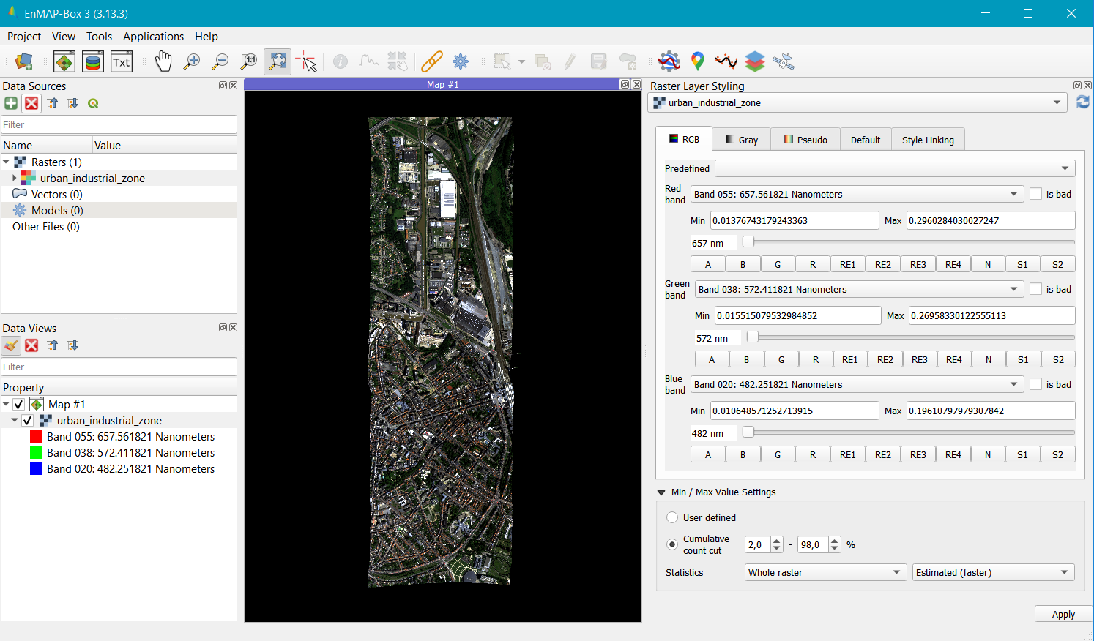

Slide 12
Composites de la vraie et de la fausse couleur
Les combinaisons de bandes dans les bandes SWIR et NIR peuvent révéler différentes caractéristiques dans un paysage
Exercice: Tester les éléments suivants dans la fenêtre de stylisation de la couche de raster;
Combinaison 1 (SWIR1, NIR, Blue): Utile pour distinguer les surfaces artificielles, la végétation et les caractéristiques hydriques.
Combinaison 2 (SWIR1-SWIR2-NIR): Pour une meilleure discrimination, l’ajout d’une deuxième bande SWIR peut renforcer le contraste entre les surfaces anthropiques telles que le béton, qui a une réflexion SWIR plus forte, et l’asphalte, qui reste relativement sombre.
Combinaison 3 (NIR-Green-Red): Combinaison classique de fausse couleur qui met l’accent sur la végétation, qui peut souvent être intégrée dans des zones bâties, des parcs ou des rues arborées. La végétation apparaîtra dans des nuances brillantes, contrairement aux matériaux urbains.
Combinaison 4 (SWIR1-NIR-Green): Les SWIR mettant en évidence le taux d’humidité, cette combinaison est efficace pour détecter les toitures vertes, les parcs ou la végétation le long des bords de route, même dans les zones urbaines denses. Contribue à distinguer différents types de toits, étant donné que des matériaux tels que le métal, les bardeaux et la céramique ont des réactions spectrales uniques. SWIR1 est particulièrement sensible à la composition des matériaux et à la teneur en humidité, tandis que le NIR peut séparer les toitures végétales végétales.
Combinaison 5 (SWIR1-Red-Green): SWIR et Red peuvent aider à distinguer les matériaux de toiture ayant des caractéristiques thermiques ou d’absorption d’eau variables, tandis que le vert ajoute une couche de contraste pour la végétation par rapport aux surfaces non végétales.

Slide 13

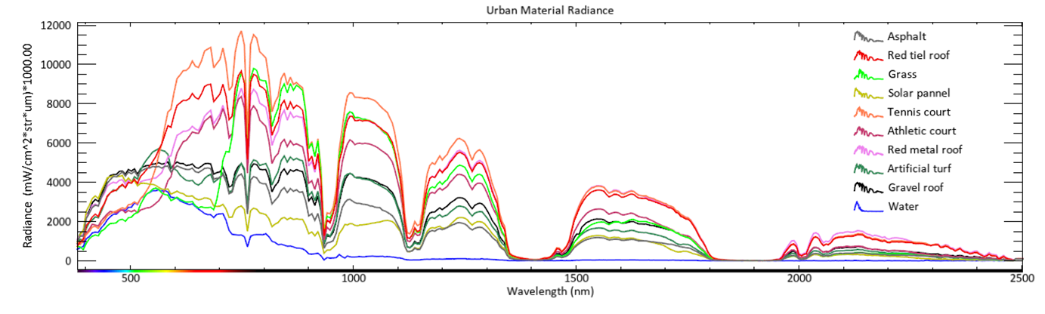
Visualisateur spectral
Découvrez les signatures spectrales:
À l’aide du curseur, inspecter les signatures sur l’image de l’image «urbansecteursindustrialrezone.tif».
pixels à travers la longueur d’onde
— Les données spectrales fournissent les données d’entraînement pour le modèle de classification.

Slide 14
Prétraitement de l’image
Il s’agit d’une étape importante pour préparer une image en vue de la classification.
Permet de mieux définir les caractéristiques spectrales, de préparer des données en vue d’une classification précise et fiable, d’améliorer la qualité des informations spectrales et d’obtenir de meilleurs résultats de classification. Cela inclut:
Réduction du bruit (par exemple, détriage et décodage)
Réduction de la dimensionnalité ou sélection de la masse (afin de réduire la dimensionnalité des données)
Normalisation ou rééchantillonnage (par souci de cohérence entre les ensembles de données)
Masquage (facultatif, en fonction d’une zone d’intérêt spécifique)
Détection aberrante (pour éliminer les anomalies spectrales)
EXERCICE:
Réduire la dimensionnalité à l’aide de l’algorithme FastICA
1. EnMAP-BoxTransformationFit FastICA 10 composants
2. Couche de râpier avec des caractéristiques urbanboissonsindustiaalparlements savgol.tif Sauvegarder
3. Transformer le doublage du raster dans la couche de raster et transformerRât de sortie Save

Slide 15
Classification de l’image
Exercice: Effectuer la classification des images à l’aide de l’algorithme de classification RandomForest
Données: — Image: Rasters«urbansecteursindustrialrezone.tif»/Principaux composants rasters: «fastICAcorrespondre 10.tif»
— Données relatives à la formation: Vecteurs«trainingparlementpolygons.gpkg»
Ajoutez des données vectorielles au spectateur de la carte et placez-les au-dessus de l’image «urbanassurance-industriellezone.tif»
Workflow de classification des applications dans la barre de menu
Jeu de données de classification du chargement; (Création facultative d’un jeu de données de classification propre)
Sélectionnez RandomForestClassifier
Sélectionner la couche raster avec des caractéristiques, qui est le fichier.tif utilisé pour créer le jeu de données de classification
Sélectionner des plis pour vérification; Utiliser 3 pour cet exercice
Sauvegarder l’image classifiée
Générer un rapport de classification

Slide 16
Post-traitement
La classification des images après traitement correspond à l’ensemble des étapes appliquées après qu’un modèle a fait des prévisions sur une image. Ces étapes affinent les résultats en éliminant le bruit en éliminant/réduisant l’effet «sel et poivre».
Une méthode consiste à appliquer un filtre en mode spatial qui attribue à chaque pixel ou segment l’étiquette de classification (de mode) la plus fréquente dans un quartier spatial défini.
Exercice:
Traitement de la boîte à outils EnMAP-BoxConvolution, morphologie et filtrage du filtre générique spatial
— Utiliser le script suivant: Vectors- ”post_processing_script.txt”
from scipy.ndimage.filters import generic_filter
import numpy as np
from scipy.stats import mode
def filter_function(invalues):
invalues_mode = mode(invalues, axis=None, nan_policy='omit')
return invalues_mode[0]
function = lambda array: generic_filter(array, function=filter_function, size=3)

Slide 17
Vectorisation
La vectorisation d’un raster de classification désigne la conversion de ses données de raster basées sur le pixel en formats vectoriels. Il s’agit là d’un élément précieux pour:
Amélioration du stockage et de l’analyse des données
Stockage et analyse efficaces des données
Attribut Enrichment
Analyse spatiale avancée
Interopérabilité
Exercice:
— Charger les données relatives à l’empreinte du bâtiment dans QGIS, superposition sur les matériaux de surface classifiés
Outils de géotraitement Statistiques zonales
Statistiques pour calculer la sélection de la couche «majorité» Sauvegarder vectoriel

Slide 18
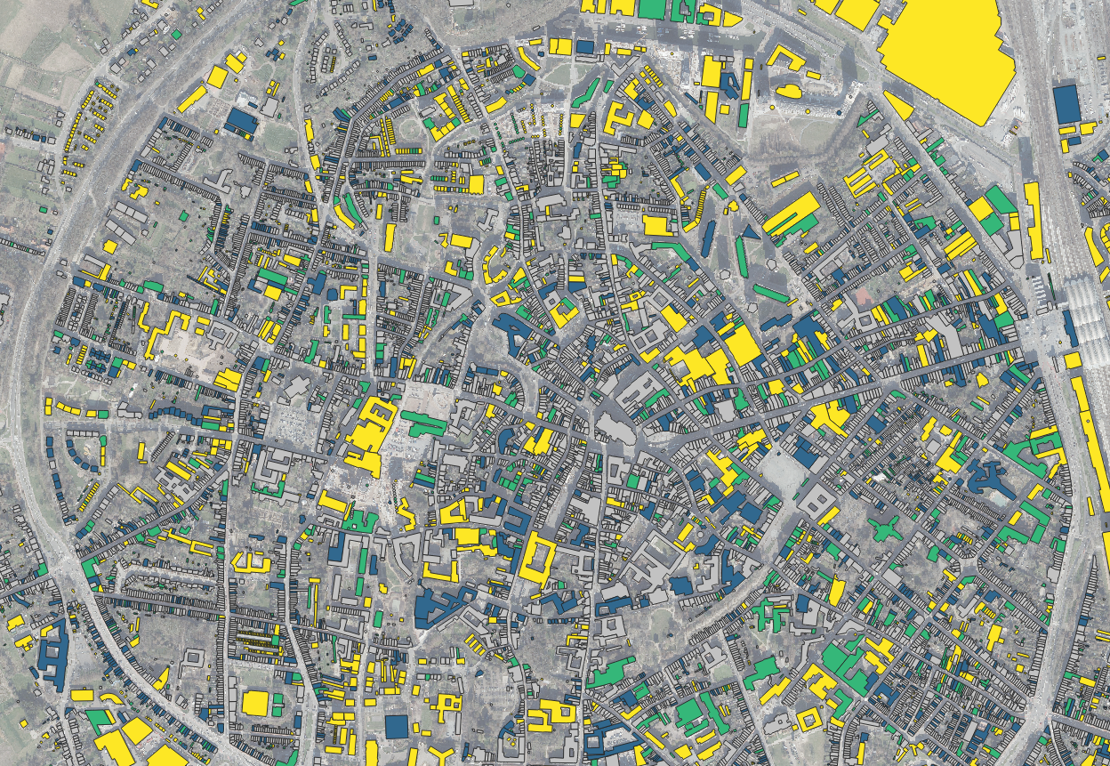
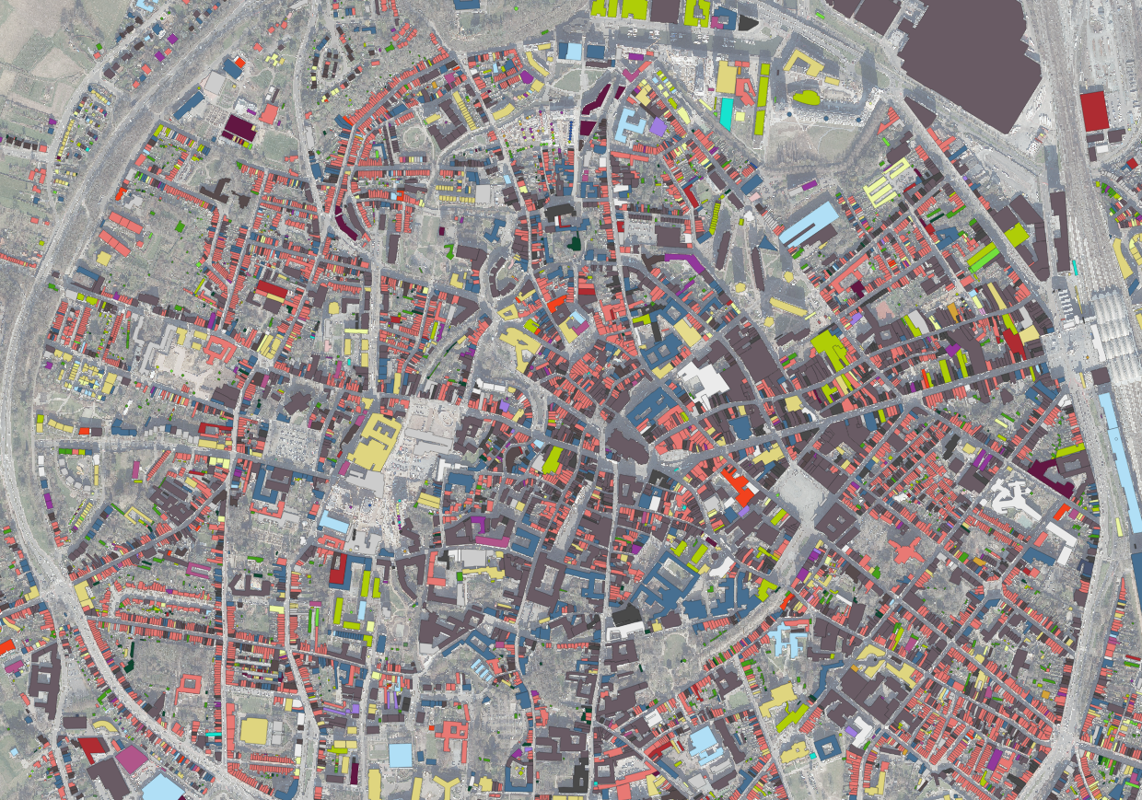
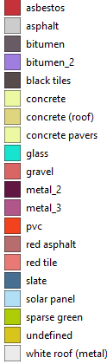
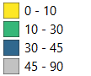
Analyse par superposition
Pentes de toiture
Matériaux de toiture

Slide 19
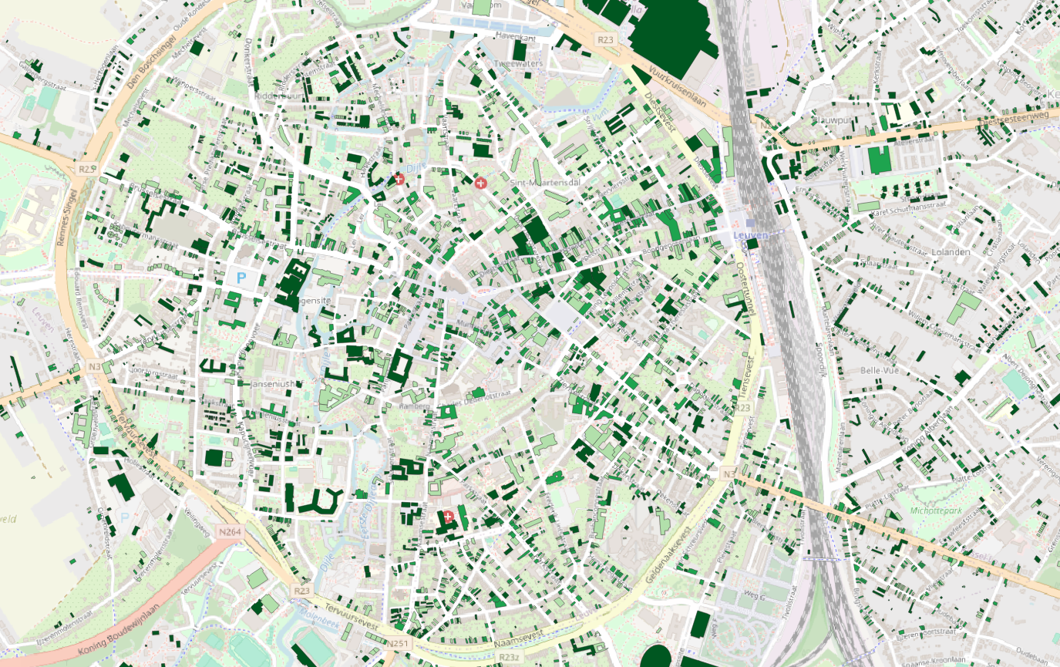
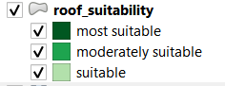
Adaptation de la toiture verte
Critères de sélection:
Matériau de surface
Superficie
Pente de toiture

Slide 20
Source
Ces exercices sont préparés à partir de données provenant des espaces de données urbains pour le projet du pacte vert (USAGE).

